Slide 1


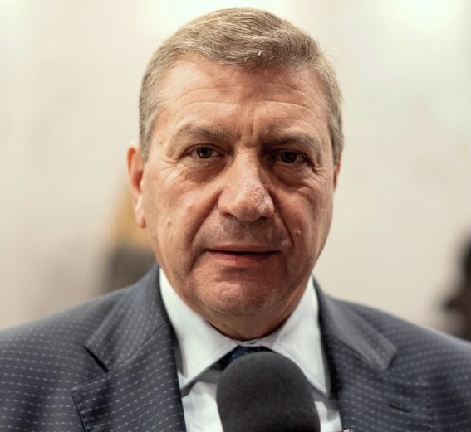
Nuovi modelli per prendersi cura del paziente:
“Telemedicina e salute”
Prof. Angelo Vacca
Università degli Studi di Bari Aldo Moro
SANITÀ DIGITALE E TELEMEDICINA
15 Ottobre 2022
Modulo I - Nuovi modelli per prendersi cura del paziente

Slide 2
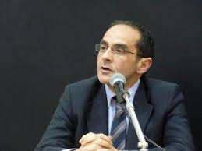


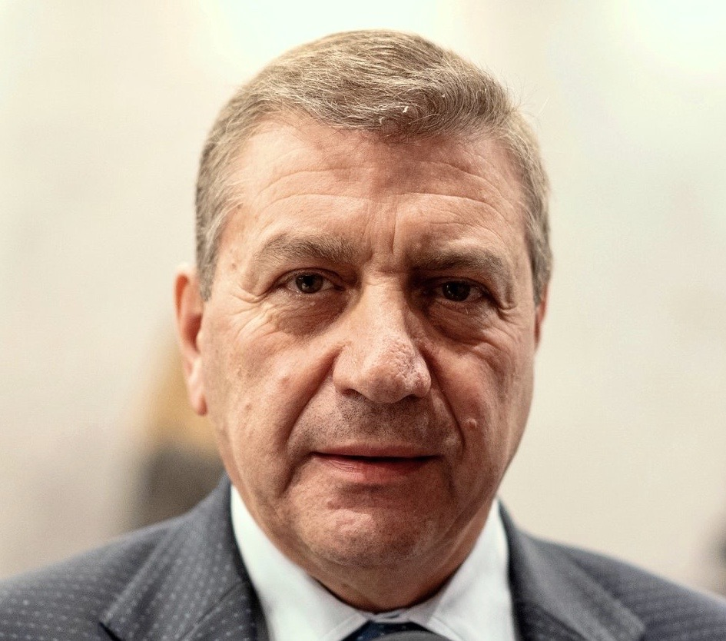
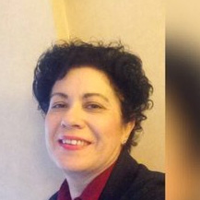

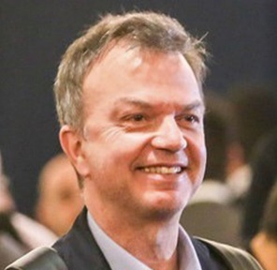
La Telemedicina: un formidabile sistema interdisciplinare e multiculturale
D.R. n. 1540 del 24 Giugno 2020
Coordinatore
Prof. A. Vacca
www.citelemedicina.it a cura di Alessandra Lofino
email: ci.telemedicina@uniba.it
Dipartimento DIMEPRE-J, Decano Prof. A. Vacca
Dipartimento di Scienze della formazione, Psicologia, Comunicazione
Dipartimento di Bioscienze, Biotecnologie e Ambiente
Dipartimento di informatica
Prof.ssa L. Perla
Prof. L. Palmieri
Prof. F. Lanubile

Slide 3
Progetto AmICA
Assistenza olistica Intelligente per l’aCtive Ageing in ecosistemi indoor e outdoor
Piano Operativo Salute (FSC 2014-2020)
Traiettoria 1: “Active & Active Healthy Ageing - Tecnologie per l’invecchiamento
attivo e l’assistenza domiciliare”
Linea di azione 1.1: “Creazione di uno spazio urbano dedicato alla vita delle persone anziane”
15 Ottobre 2022
Modulo I - Nuovi modelli per prendersi cura del paziente

Slide 4


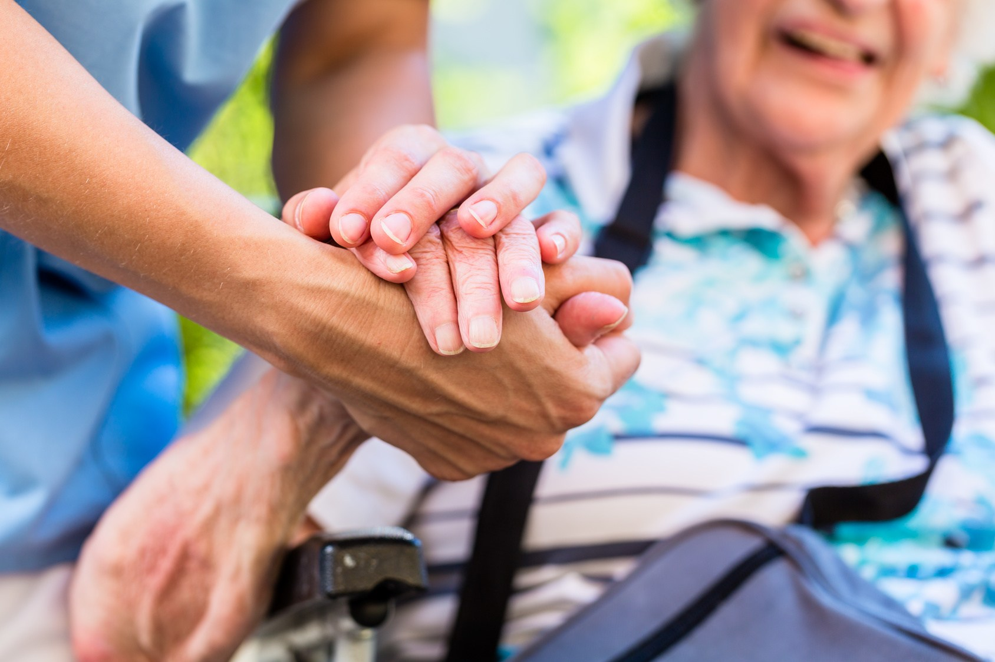
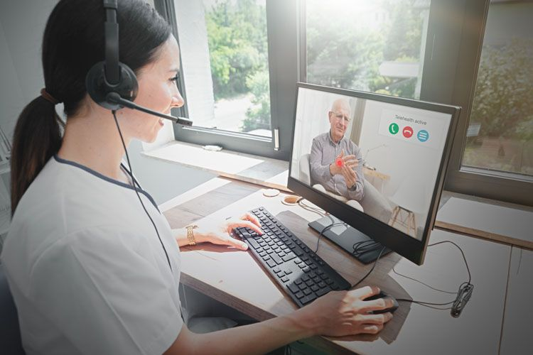
Obiettivi del progetto AmICA
1. Adeguamento delle unità abitative e degli spazi condivisi per l'active ageing e la pianificazione delle attività
2. Definizione e Valutazione degli indicatori QoL e autosufficienza della persona anziana
3. Analisi dei Bisogni e Definizione dei Requisiti
4. Infrastruttura della Piattaforma
15 Ottobre 2022
Modulo I - Nuovi modelli per prendersi cura del paziente

Slide 5
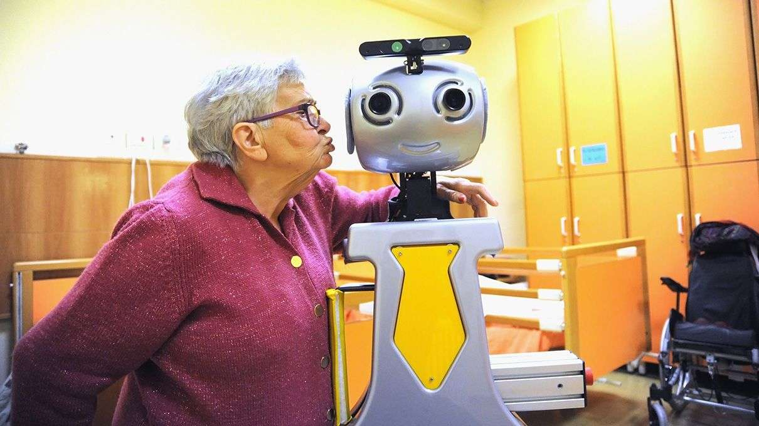
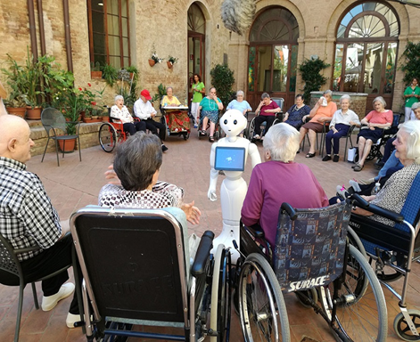

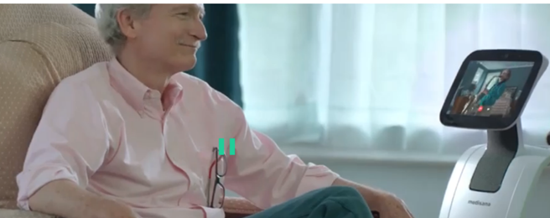
Obiettivi del progetto AmICA
5. Progettazione e Sviluppo dell’assistente personale AMICA
6. Sperimentazione in ambienti indoor e continuità di controllo in ambienti outdoor
7. Formulazione dei protocolli di assistenza e controllo in ecosistemi di ambienti indoor e outdoor
8. Homecare indoor/outdoor monitoring e miglioramento della QoL attraverso strategie di active ageing
15 Ottobre 2022
Modulo I - Nuovi modelli per prendersi cura del paziente

Slide 6
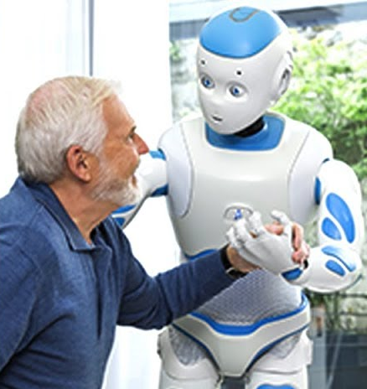


Obiettivi del progetto AmICA
9. Telepresenza assistiva e stimolazione cognitiva multisensoriale
10. Analisi e valutazione sull' ottimizzazione delle risorse e dei costi di assistenza in ambito active ageing
11. Estensione della soluzione alla rete Nazionale per l'assistenza e l'invecchiamento attivo
15 Ottobre 2022
Modulo I - Nuovi modelli per prendersi cura del paziente
15 Ottobre 2022

Slide 7
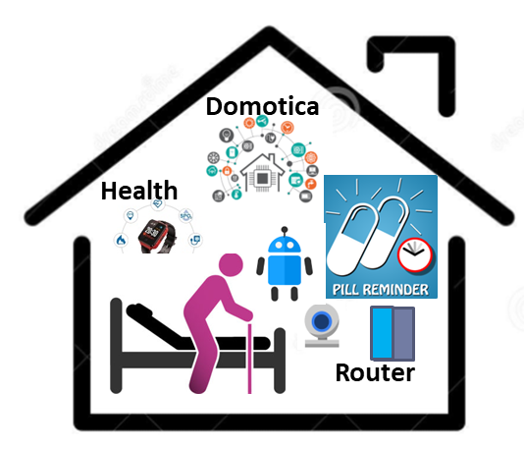
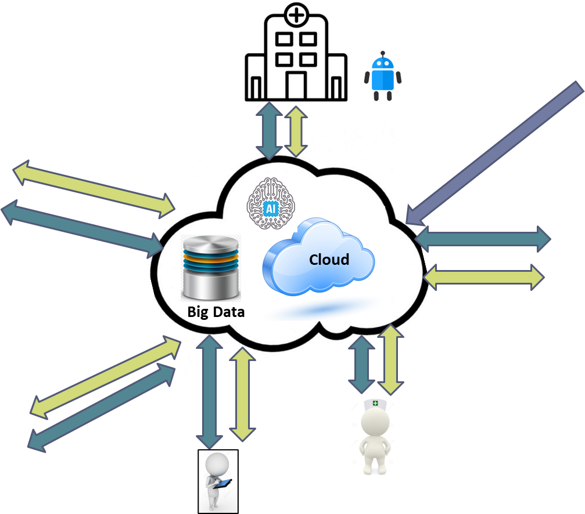


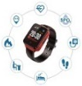

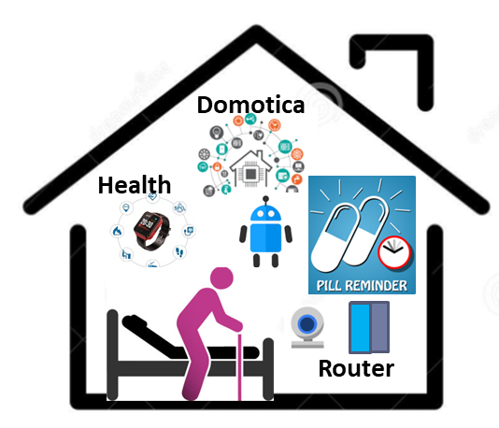
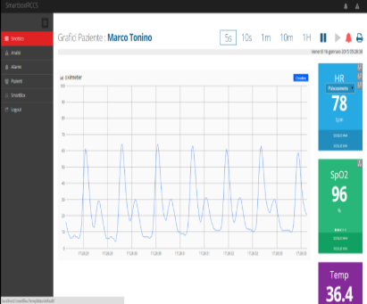
Architettura funzionale di AmICA
Monitoraggio indoor in RSSA e Struttura Ospedaliera
Monitoraggio in ambiente outdoor
Sperimentazione domiciliare
- Analisi del comportamento
e delle abitudini
- Detection di situazioni di emergenza
Internet
Control Room Dedicata
Assistenza sanitaria/psicologo/specialista
Tutor/infermiere/familiare
15 Ottobre 2022
Modulo I - Nuovi modelli per prendersi cura del paziente

Slide 8
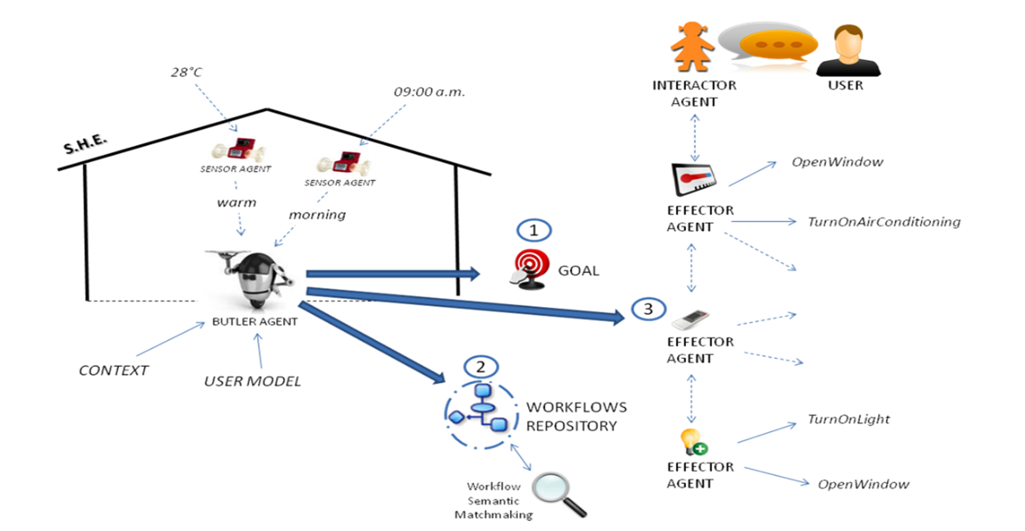
Architettura di data flow AmICA
15 Ottobre 2022
Modulo I - Nuovi modelli per prendersi cura del paziente

Slide 9
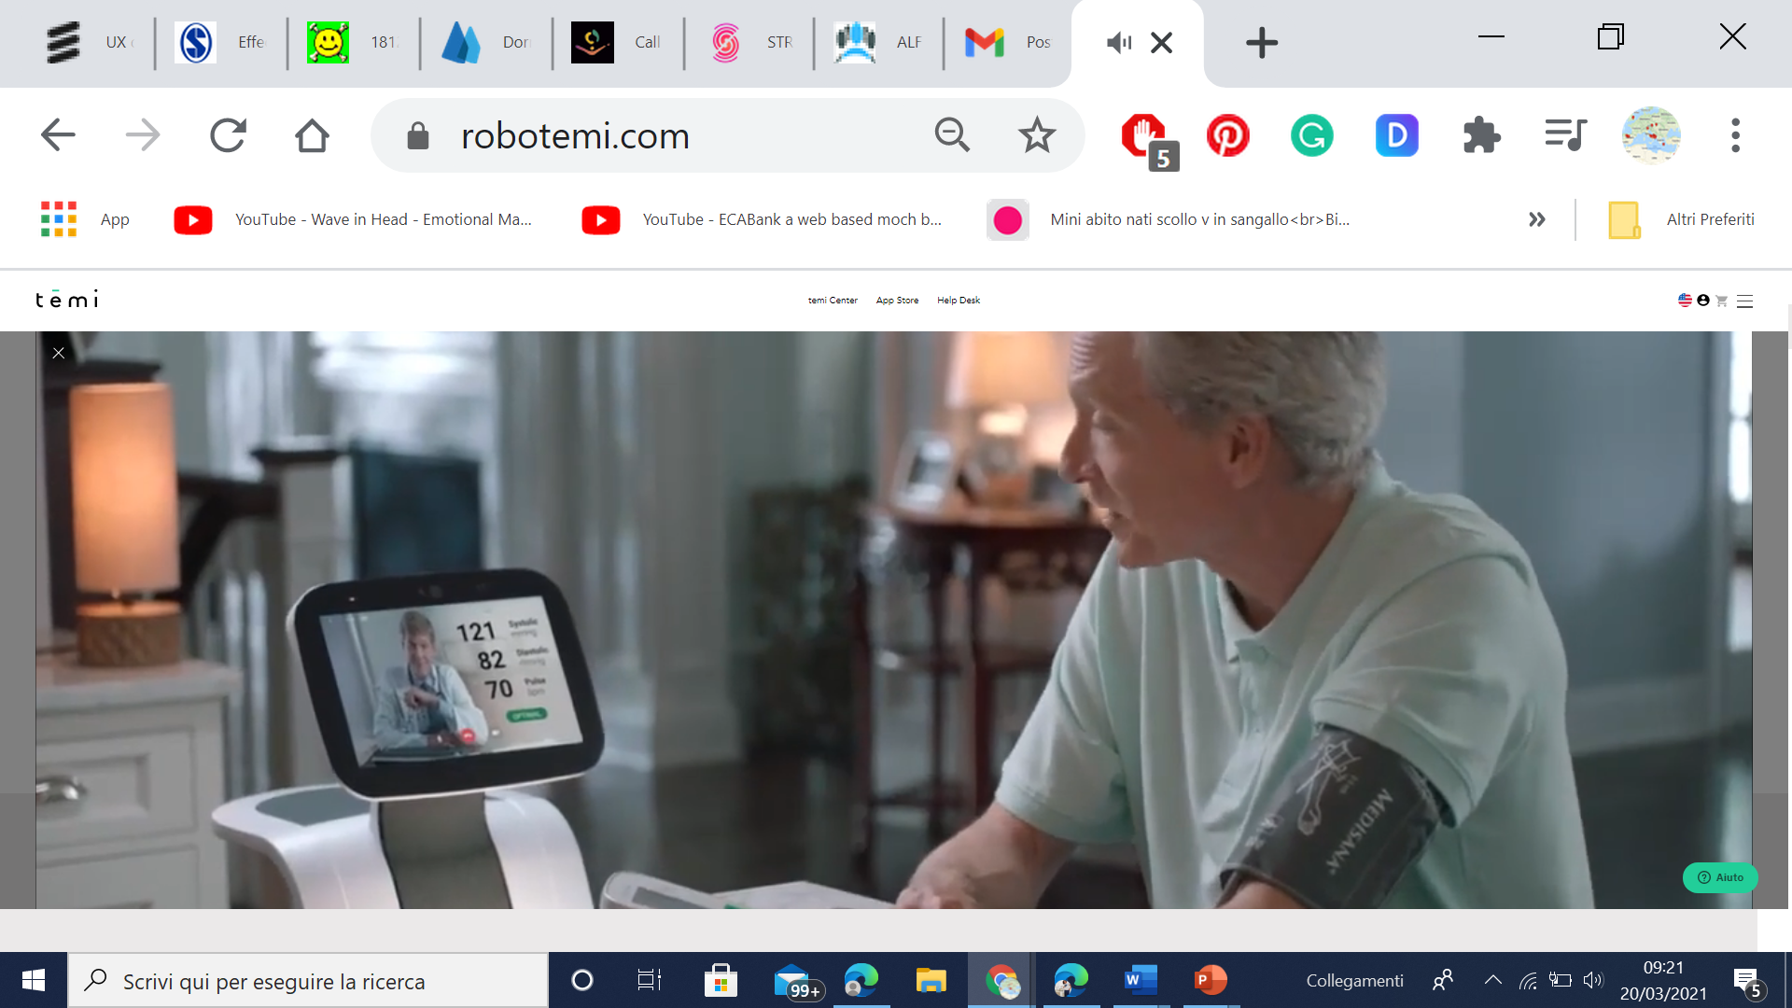
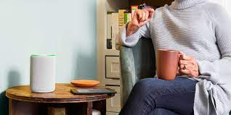
AmICA Home
Scenario 1 - Homecare Telepresenza
Personal Domestic Robot /
Interfacce Vocali + IoT/CV + Edge AI
15 Ottobre 2022
Modulo I - Nuovi modelli per prendersi cura del paziente

Slide 10
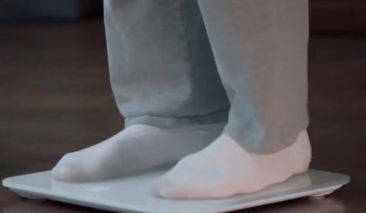
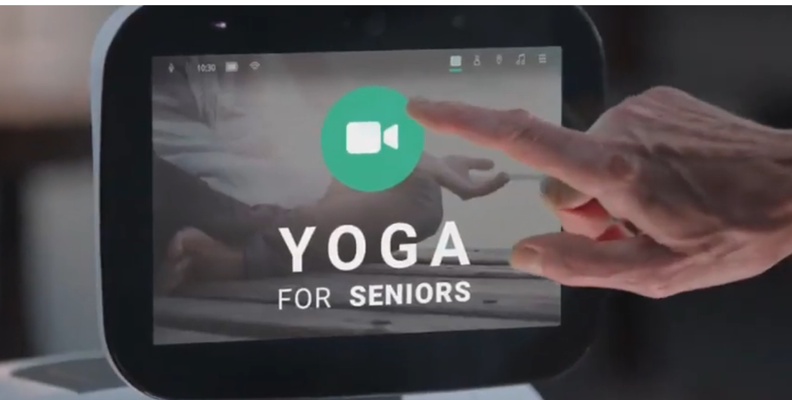
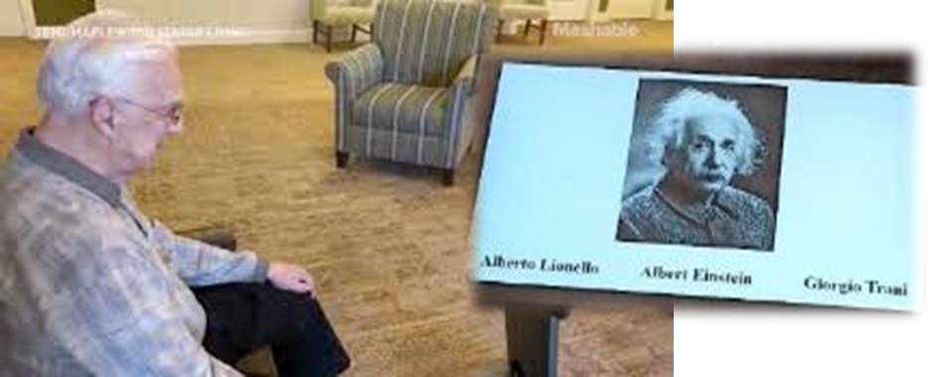
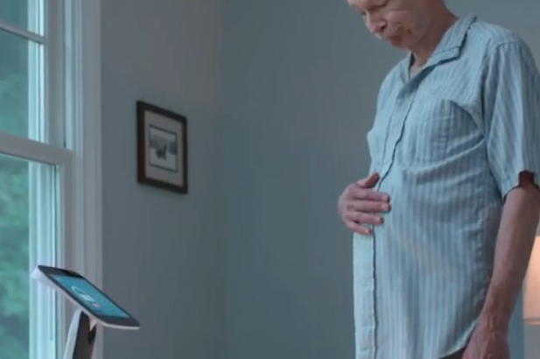
AmICA Home
Scenario 2
Homecare Monitoraggio e
Stimolazione Psico/Fisica
Personal Domestic Robot + IoT/CV + Edge AI
15 Ottobre 2022
Modulo I - Nuovi modelli per prendersi cura del paziente

Slide 11
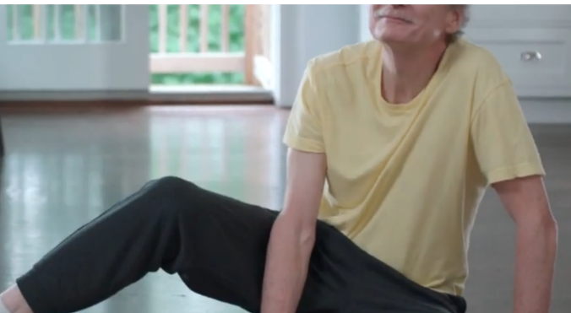
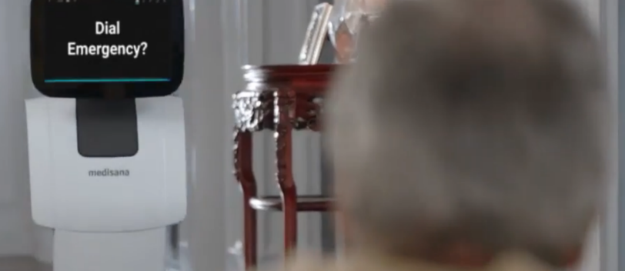


AmICA Home
Scenario 3 - Homecare Sicurezza
IoT/Sensors/CV/Edge AI
15 Ottobre 2022
Modulo I - Nuovi modelli per prendersi cura del paziente

Slide 12
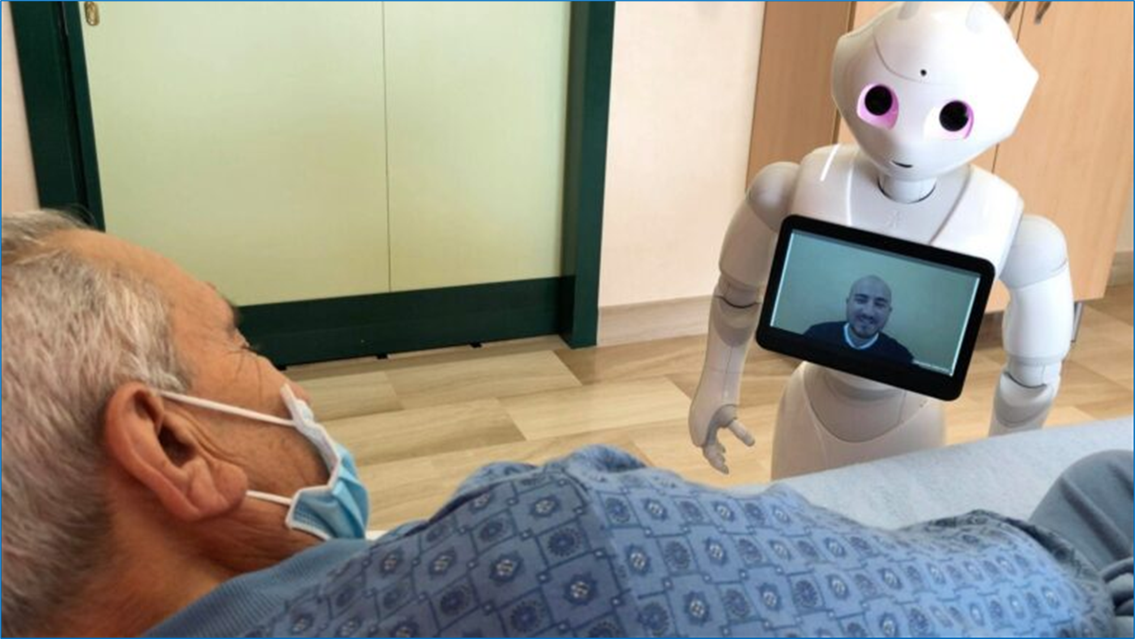
Architettura funzionale di AmICA
Scenario 1 - Struttura Residenziale
Telepresenza Assistita
Social Robot + IoT +
CV+ Edge AI
15 Ottobre 2022

Slide 13
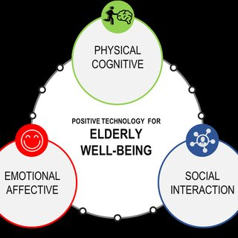
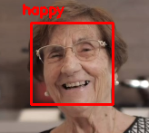
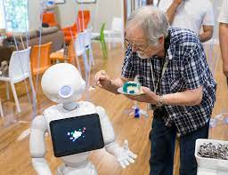
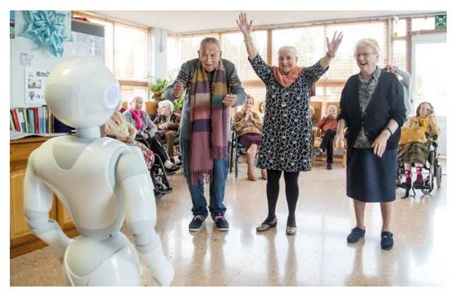
Architettura funzionale di AmICA
Scenario 2 - Struttura Residenziale Monitoraggio
Social Robot + CV +
Edge AI
15 Ottobre 2022

Slide 14



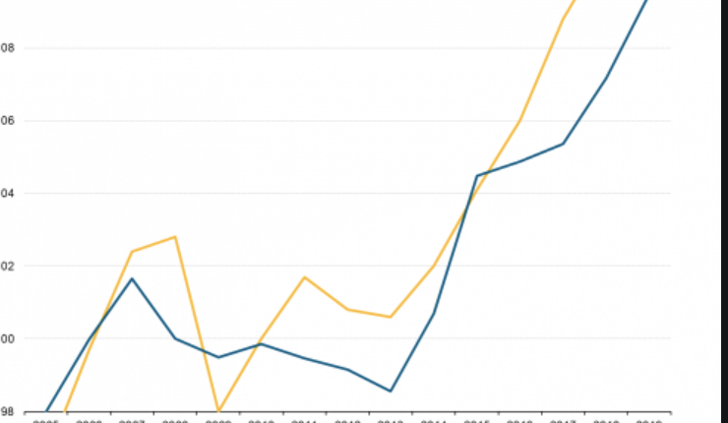

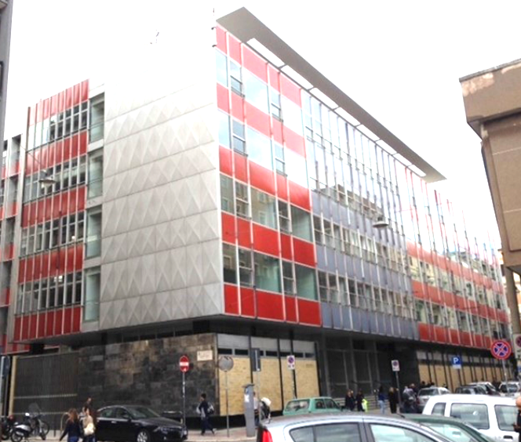
Unità di Ricerca
E-LEARNING E PROMOZIONE DELLA SALUTE
Prof.ssa Loredana Perla
Progettare una Telemedicina
patient-centred e community-centred
Valutare Qualità di Vita del paziente ed efficienza dei progetti di Telemedicina
Unità di Ricerca
SERVIZI DI FORMAZIONE E VALUTAZIONE IN TELEMEDICINA
Prof. Fabio Manca
Progettazione di percorsi inclusivi tramite LMS di Telemedicina per l’empowerment del paziente
promozione della salute e del benessere per stili di vita salubri e qualità di vita del paziente
comunicazione della scienza in prospettiva saluto-genetica
progettazione per la formazione professionale di medici, operatori sanitari, operatori socio-assistenziali
valorizzazione dell’informazione statistica a supporto della Telemedicina

Slide 15
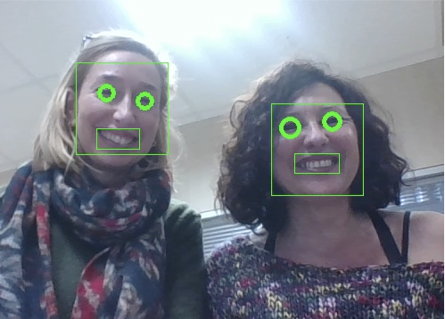
Progettualità di AmICA
Pepper4Elderly: Monitoraggio psicologico
Riconoscimento di emozioni e stato d’animo (monitoraggio di stati depressivi e stress);
Pepper sarà dotato di software per l’analisi delle espressioni facciali e per la rilevazione di emozioni dal parlato.
Empatia: architettura cognitiva in grado ragionare sullo stato mentale dell’utente.
15 Ottobre 2022

Slide 16
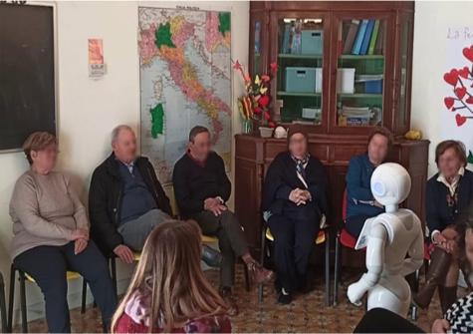
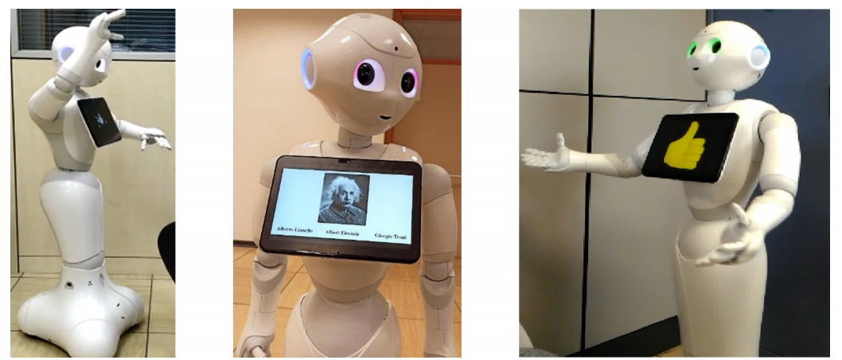
Architettura funzionale di AmICA
Scenario 3 - Struttura Residenziale
Coaching e stimolazione fisico-cognitiva
15 Ottobre 2022

Slide 17
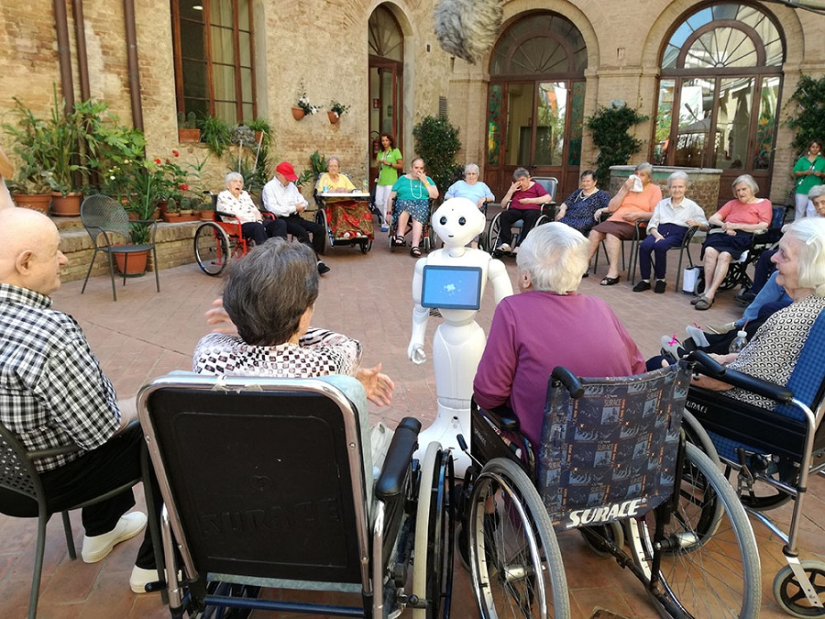
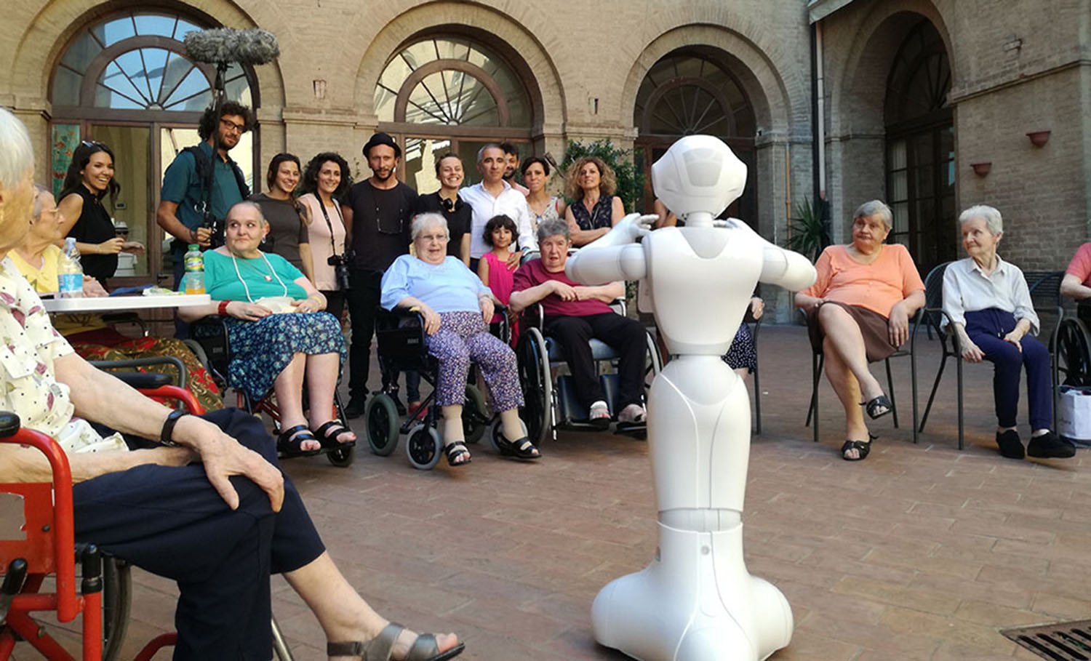
Architettura funzionale di AmICA
Scenario 4 - Struttura Residenziale
Intrattenimento
15 Ottobre 2022

Slide 18


Finalità di AmICA
Scenario 1 - Outdoor
Personal assistant + Wearable/Smartphone + Intelligenza Ambientale +
Image Vision + Statistica Multivariata
Monitoraggio del comportamento;
Analisi delle abitudini;
Analisi dell’interazione sociale;
Classificazione delle aree di maggiore interesse;
Definizione dell’ indicatore Quality of Life (QoL) outdoor;
Detection di situazioni di emergenza e guida da e verso casa in caso di smarrimento.
15 Ottobre 2022

Slide 19
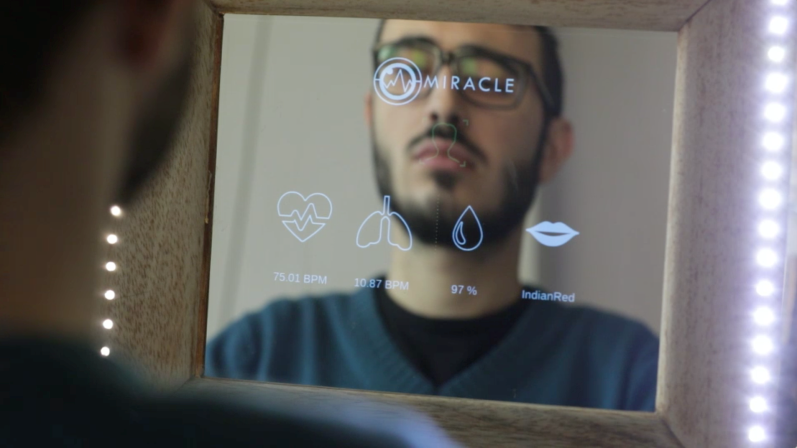
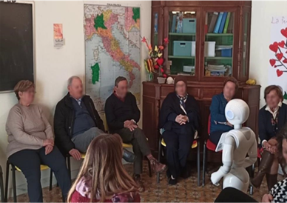
Progettualità di AmICA
Dipartimento di Informatica
Direttore Prof. Filippo Lanubile
Unità di ricerca "Artificial Intelligence-based eHealth"
Team
Pierpaolo Basile
Giovanna Castellano
Claudia d’Amato
Berardina De Carolis
Marco de Gemmis
Pasquale Lops
Giovanni Semeraro
Gennaro Vessio
Specchio intelligente
Monitoraggio parametri psicologici e fisiologici,
Frequenza cardiaca,
Saturazione ossigeno
Robot assistenti nelle RSA
Telepresenza e contatto con i propri cari
Coaching e stimolazione fisico-cognitiva
Monitoraggio parametri psicologici e fisiologici
Rilevamento situazioni anomale (es. cadute)
Reminder Impegni e Terapie
Intrattenimento e compagnia
15 Ottobre 2022

Slide 20
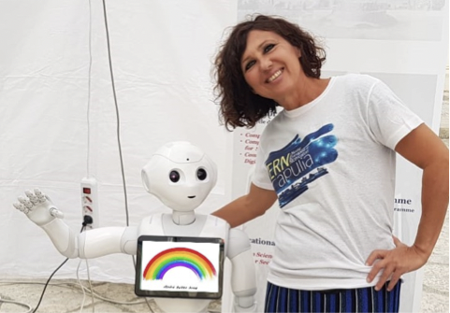
Progettualità di AmICA
Computer Vision per l’Assistenza agli Anziani nelle RSA
Team
Giovanni Semeraro
Giovanna Castellano
Bernardina (Nadja) De Carolis
Paolo Buono
Telepresenza contatto con i propri cari
Coaching e stimolazione fisico-cognitiva
Monitoraggio Parametri Psicologici e Fisiologici
Rilevamento di situazioni anomale
Remind per impegni e terapie
Intrattenimento e compagnia
15 Ottobre 2022

Slide 21

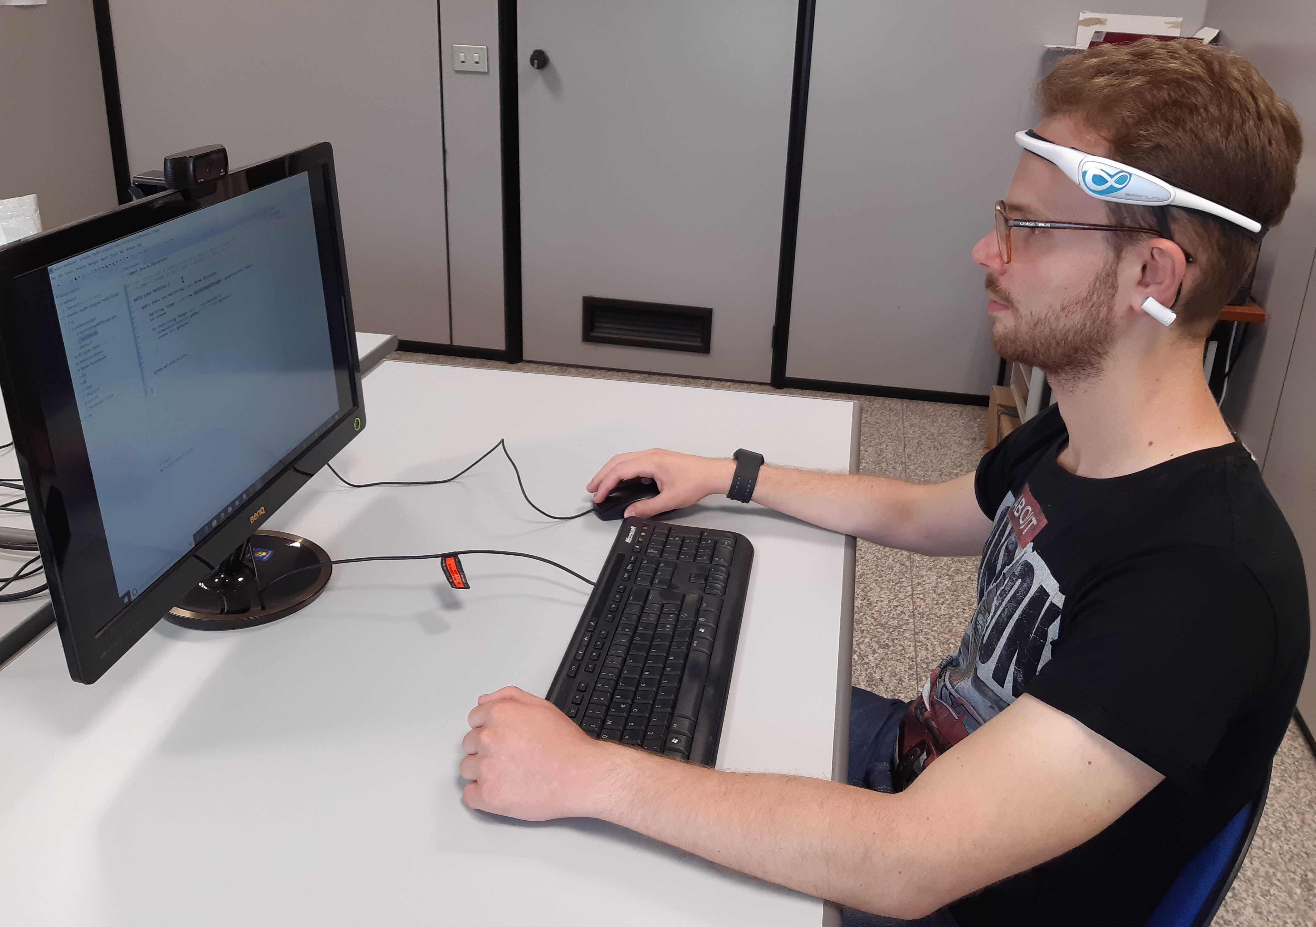

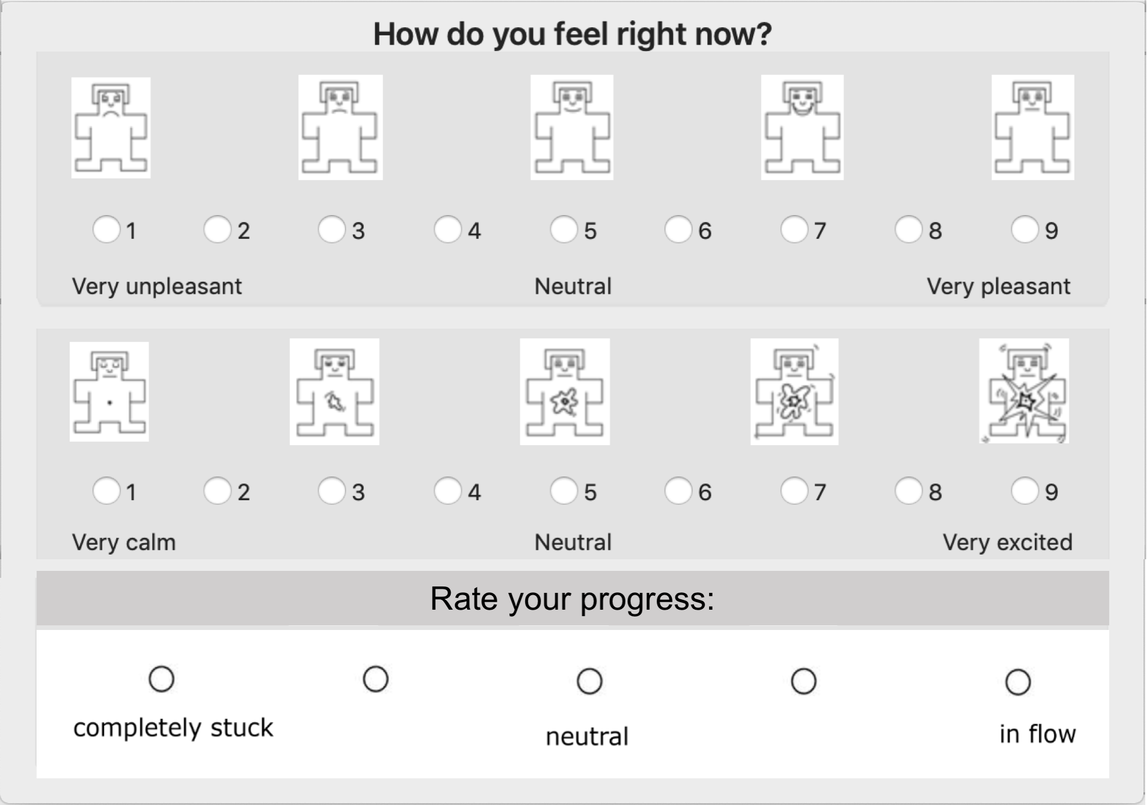
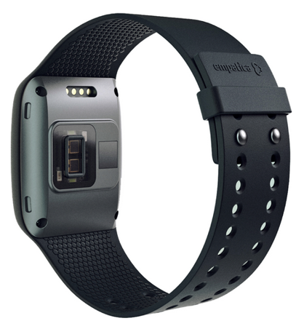
Progettualità di AmICA
ArtificiaI Intelligence e Telemedicina per l’Assistenza Domiciliare dei Pazienti con Invecchiamento Cerebrale
Team
Filippo Lanubile
Giuseppe Pirlo
Andrea Bosco
Lucia Margari
Videocamera per il riconoscimento delle espressioni facciali
Microfono per il riconoscimento del timbro vocale
Caschetto EEG
Questionari per la rilevazione assistita dello stato emotivo
Braccialetto per la raccolta di dati biometrici
15 Ottobre 2022

Slide 22


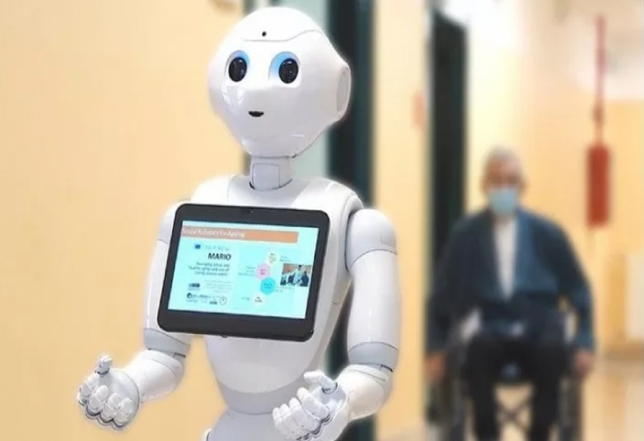
Progettualità di AmICA
ATTIVITA’ DI RICERCA
(interdisciplinarità, integrazione, interazione, convergenza di culture)
Big Data System di raccolta dati di piattaforme di telemedicina su scala europea, nazionale e regionale
Piattaforme di Intelligenza Artificiale applicabili a diverse patologie e cronicità
Nanomedicina (“drug delivery e biosensing”)
Medicina di precisione
Telediagnosi e piani terapeutici assistiti a controllo remoto
Image processing avanzato per l’analisi della vascolarizzazione
Malattie rare (Immunodeficienze)
Rete di centro calcolo di interesse nazionale (“Parallel computing”)
Rete mobile Point of Care
Robotica medicale e teleriabilitazione assistita
15 Ottobre 2022

Slide 23

Partnership di AmICA
Partner Lead:
UNIBA-CITEL
Partner Scientifici:
Università del Salento
Dipartimento di Giurisprudenza Università di Bari (strutturazione del comitato etico e GDPR)
Dipartimento DETO Università di Bari - Nefrologia e Endocrinologia (gestione dialisi di prossimità nel paziente anziano diabetico e non diabetico).
Disponibilità di piattaforma Smart Health e Sicare
EXPRIVIA Molfetta (BA) (gestione con intelligenza artificiale della cura degli anziani)
AISDET - Associazione Italiana di Sanità Digitale e Telemedicina (divulgazione e comunicazione dei risultati)
Partner di utenza finale:
IRCSS di Modena (sperimentazione in ambiente indoor)
ASL ADE («sperimentazione domiciliare» dopo la ospedalizzazione)
UOC Baccelli («sperimentazione domiciliare» dopo la ospedalizzazione)
Amministrazione Comunale di Acquaviva delle Fonti (sperimentazione in ambiente outdoor)
Ospedale Miulli (sperimentazione in ambiente indoor)
RSSA (RSSA Madonna del Buon Cammino)
Medici di Famiglia FIMMG (sperimentazione domiciliare senza ospedalizzazione)
CIHEAM
STRUTTURA AGGIUNTIVA PER LA SPERIMENTAZIONE INDOOR:
- Campus Hotel UNIBA
15 Ottobre 2022

